Slide 1
Kimia Analitik
Sulfonamida
Analisis Farmasi

Slide 2
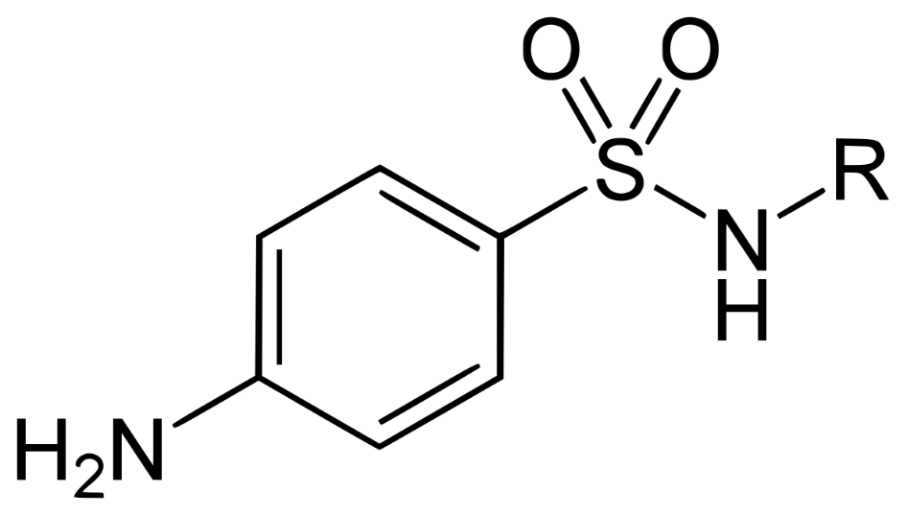
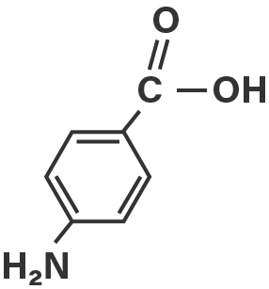
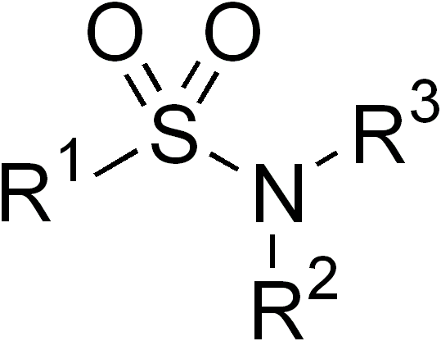
Pendahuluan
Sulfonamida
Merupakan agen anti-bakteri sintetik turunan sulfanilamida. Mekanisme didasarkan pada penghambatan konversi asam p-aminobenzoat oleh bakteri.
Asam p-aminobenzoat
Struktur utama

Slide 3

Metode Titrimetri (reaksi diazotasi)
KI + HCl → KCl + HI
2HI + 2HONO → I₂ + 2NO + 2H₂O
I₂ + kanji → kanji iod (biru)

Slide 4
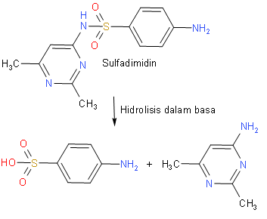
Metode Titrimetri (asidi-alkalimetri)

Slide 5

Metode Titrimetri (argentometri)
AgNO₃ + NH₄CNS → AgCNS (endapan) + NH₄NO₃
6CNS⁻ + Fe³⁺ → Fe(CNS)₆³⁻

Slide 6
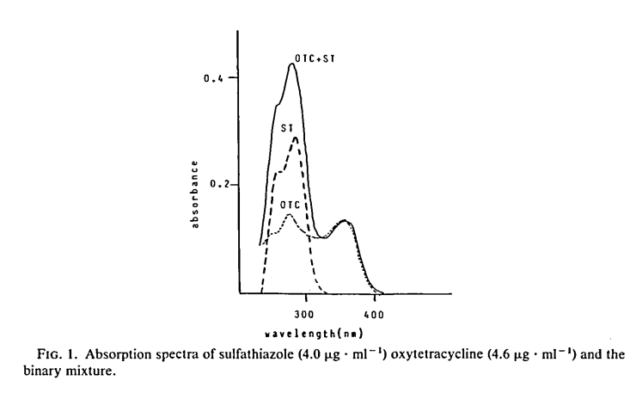
Spektrofotometri UV

Slide 7
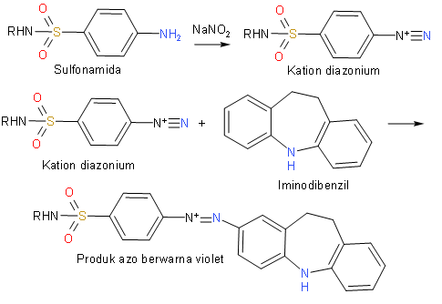
Spektrofotometri visibel (tampak)
Metode Bratton-Marshall

Slide 8
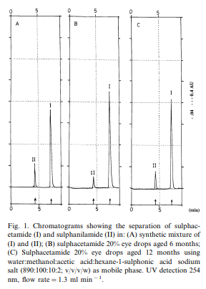
Metode kromatografi cair kinerja tinggi

Slide 9
Terima kasih

